Slide 1
TDD – Roadmap de Implementação
LACE – Transformação Ágil B3
Treinamento Dev Team

Slide 2
Recapitulando...
TDD – Quando não usar
Código legado (procedural)
Cobertura por testes funcionais
Classes anêmicas
Métodos OBVIAMENTE simples
GUI
Banco de dados
Infraestrutura
Testes nunca devem faltar.
O objetivo final deve sempre ser escrever código de qualidade!

Slide 3
TDD – Roadmap de Implementação

Slide 4



TDD – Roadmap de Implementação
Link do material de apoio no Confluence

Slide 5
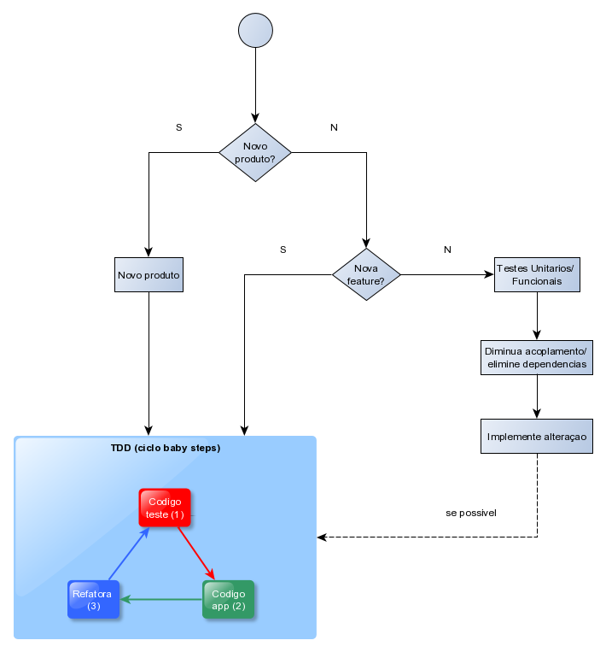
TDD – Roadmap de Implementação

Slide 6
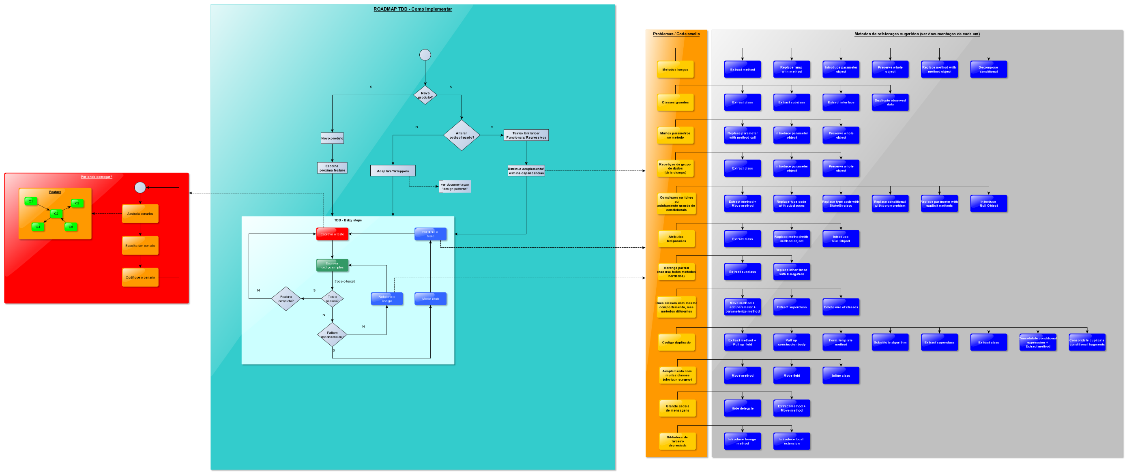
TDD – Roadmap de Implementação

Slide 7
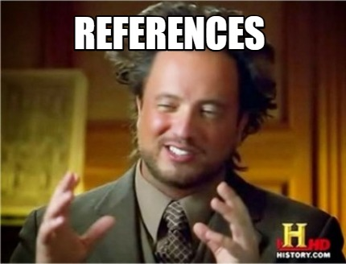
Referências

Slide 8

REFERÊNCIAS BIBLIOGRÁFICAS
Sites | Livros
https://blog.cleancoder.com/uncle-bob/2013/03/06/ThePragmaticsOfTDD.html https://blog.cleancoder.com/uncle-bob/2016/11/10/TDD-Doesnt-work.html https://www.simform.com/what-is-tdd https://www.simform.com/unit-testing-tdd/ https://www.thedroidsonroids.com/blog/pros-of-tdd-test-driven-development-for-business

Slide 9


TDD – Roadmap de Implementação prestador-paulo.kolbe@b3.com.br/ paulo.kolbe@gft.com

